Slide 1
Used to

Slide 2
Used to
Χρησιμοποιούμε Used to + απαρέμφατο για συνήθειες ή καταστάσεις του παρελθόντος που δεν ισχύουν πια. e.g. I used to play with dolls when I was five.
Προσοχή: Μεταφράζεται στα Ελληνικά με Παρατατικό : κάποτε έπαιζα με κούκλες….
Χρησιμοποιείται όπως ο Past Simple (συνήθειες και καταστάσεις στο παρελθόν- μπορούμε να πούμε και I played with dolls when I was five). Χρησιμοποιούμε όμως Past Simple και όχι Used to για πράξεις που έγιναν σε συγκεκριμένη στιγμή στο παρελθόν (I watched a movie last night).
Αν και μεταφράζεται με Παρατατικό δεν χρησιμοποιείται όπως ο Past Continuous

Slide 3
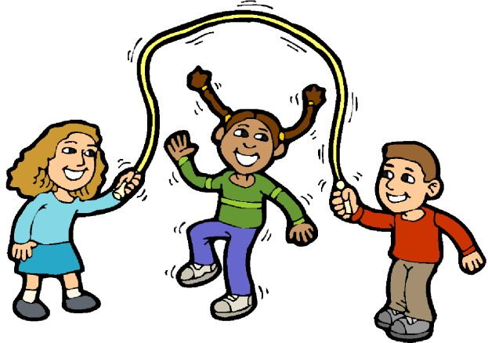
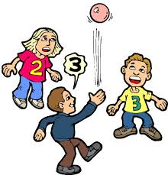
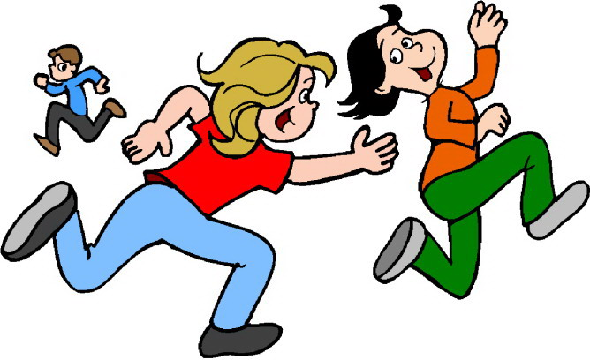
Used to
I used to play outside when I was 5.

Slide 4
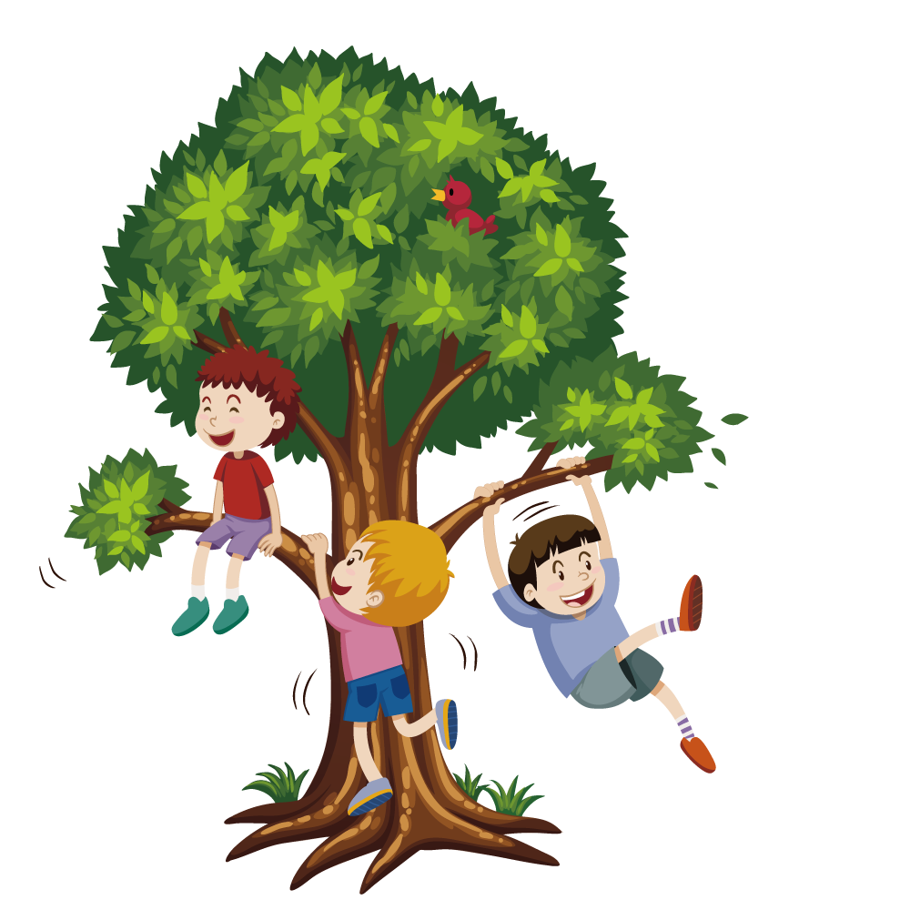
Used to
I didn’t use to climb trees.

Slide 5
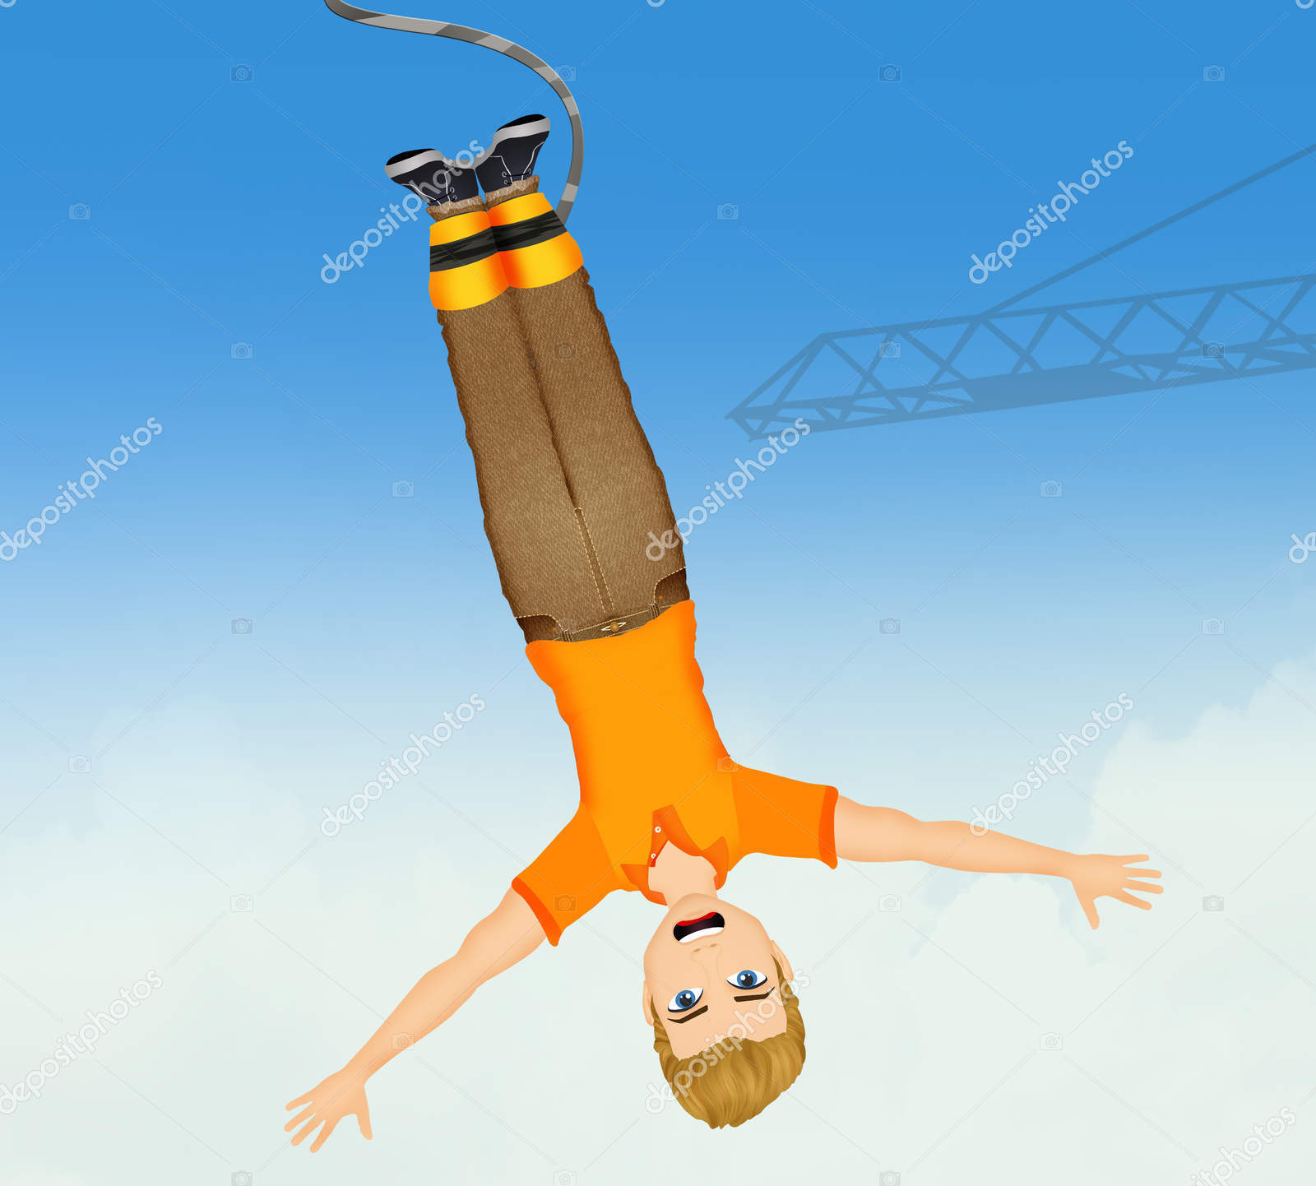
Used to
Did you use to go bungee jumping?

